Slide 1

Светосавска приредба

Slide 2
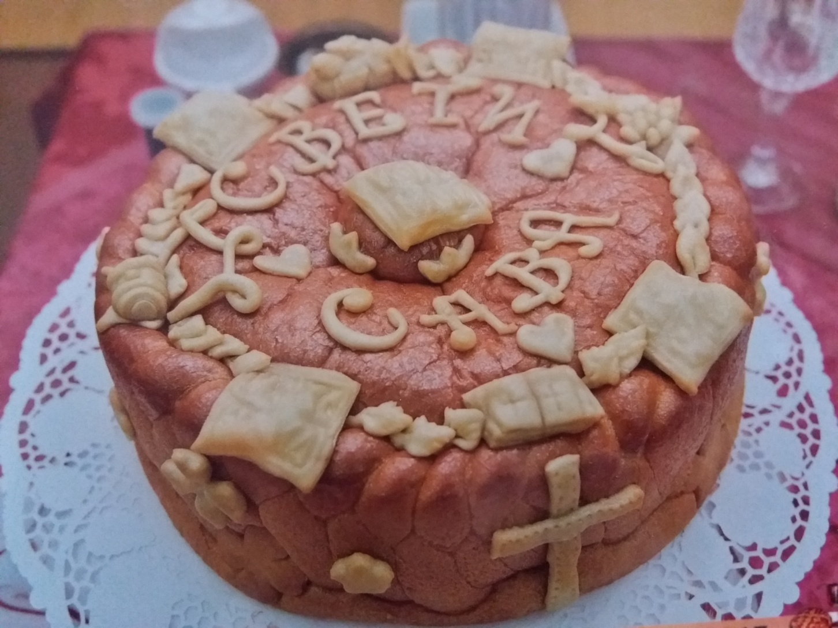
Светосавска приредба у вртићу Лептирић одржана је 24.01.2017 .год.

Slide 3
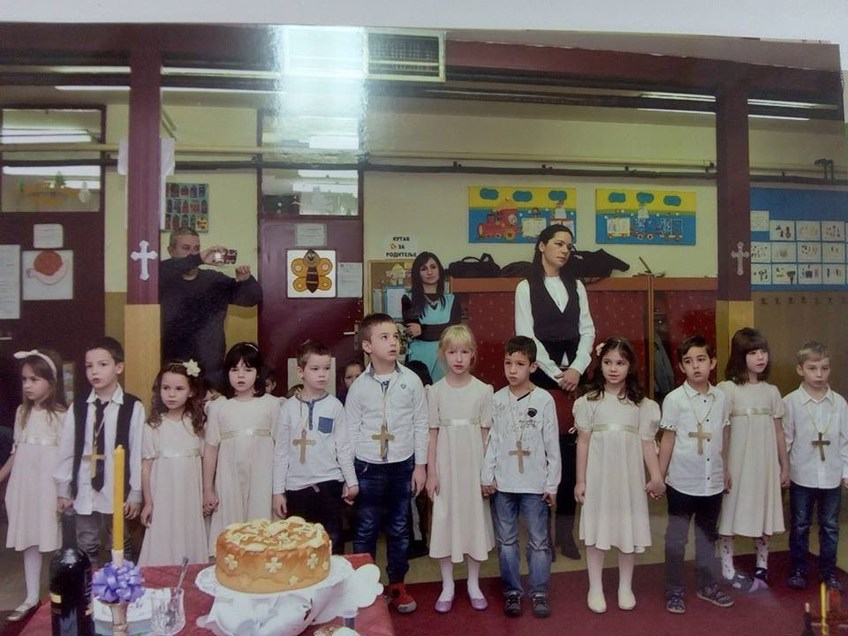
Деца припремне васпитне групе васпитача: С.Анђелковић и А.Обрадовић је припремила програм за све другове из вртића и госте .

Slide 4
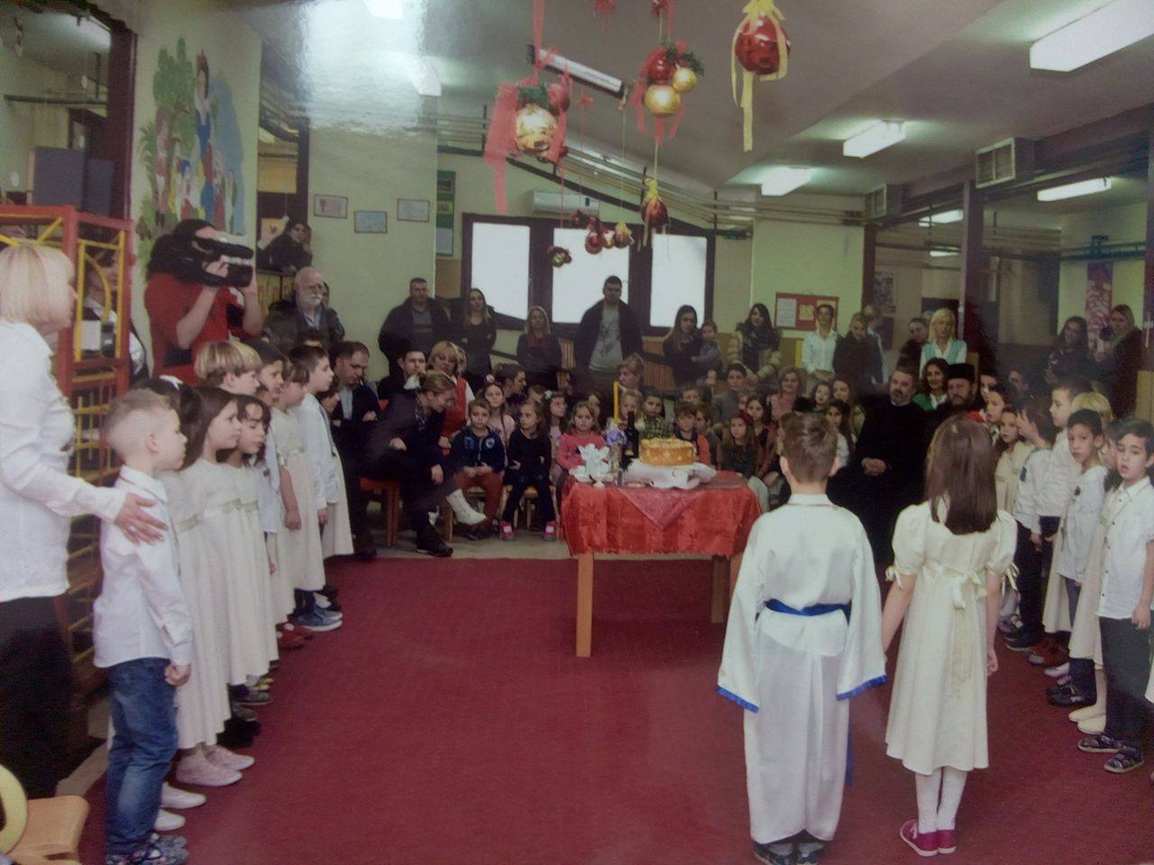
Свечарски у светосавском духу

Slide 5
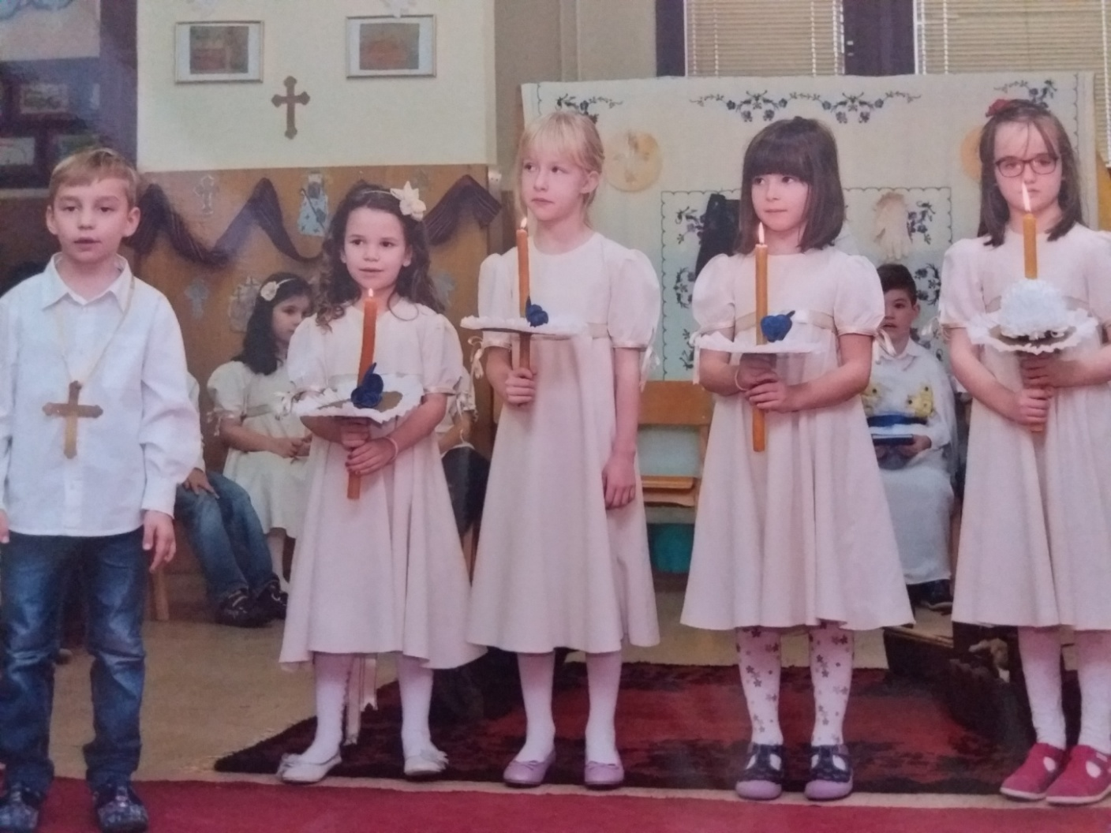
Свечарски у светосавском духу

Slide 6
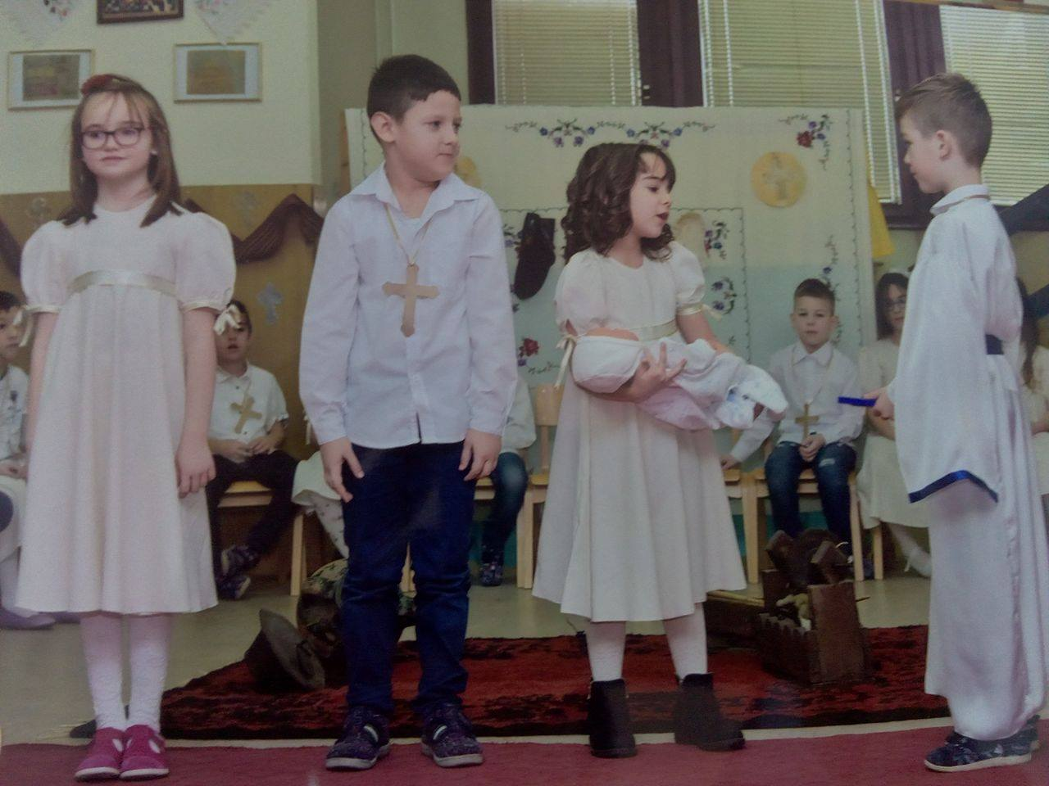
Свечарски у светосавском духу

Slide 7
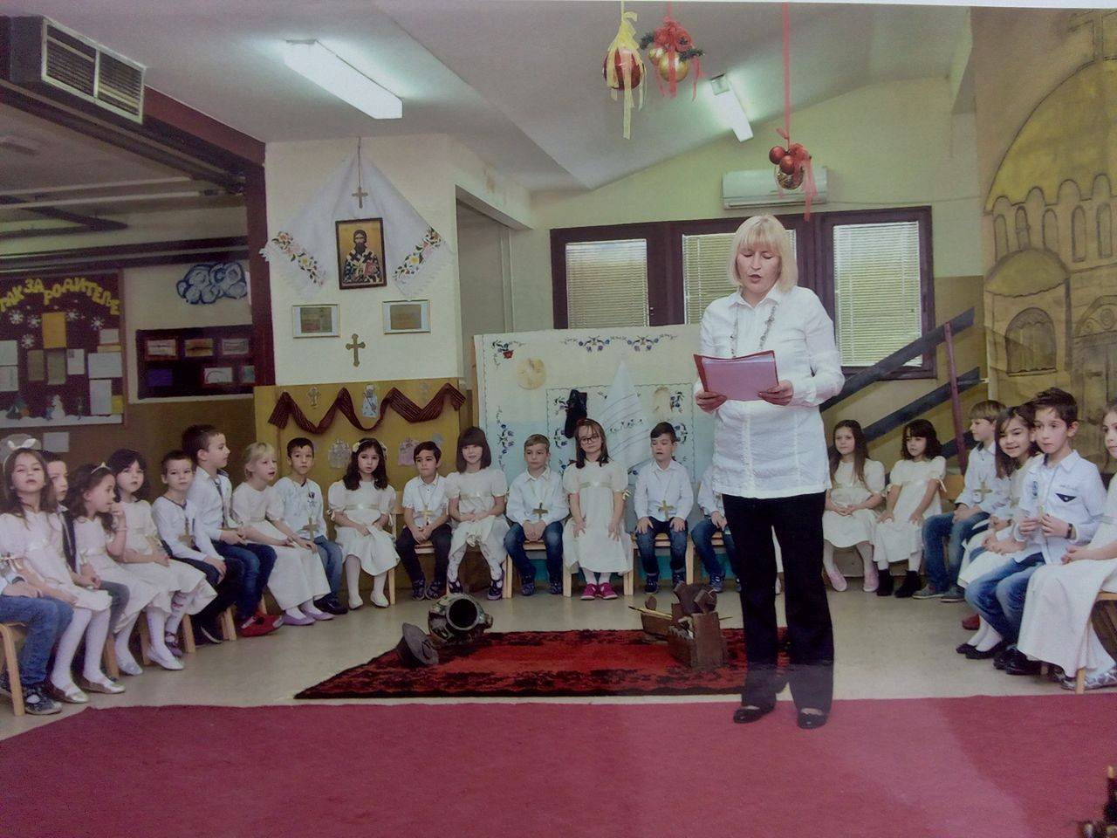
Свечарски у светосавском духу

Slide 8
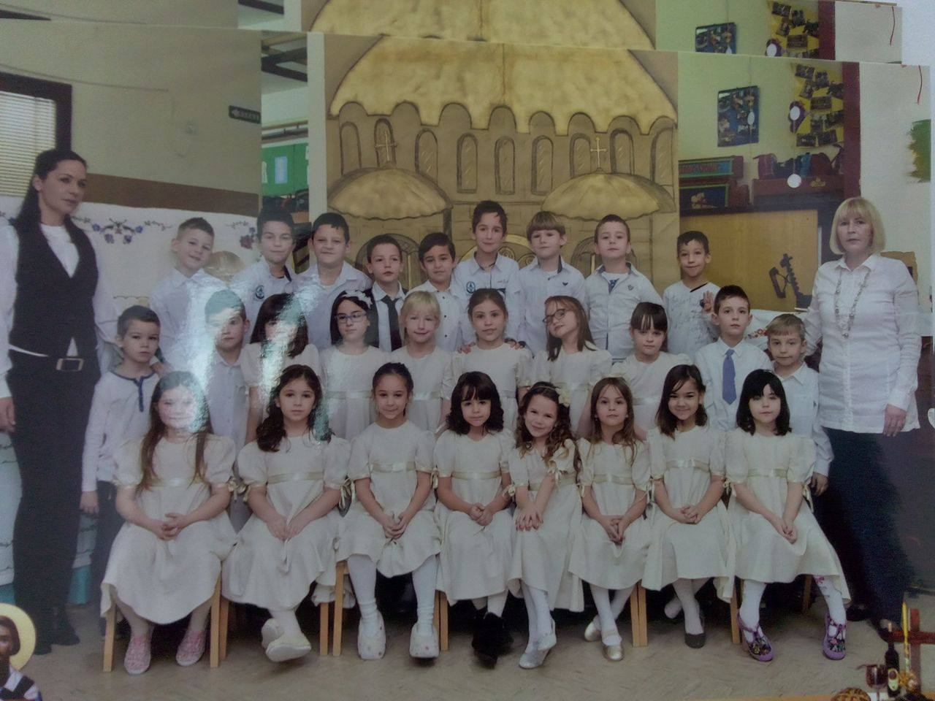
Свечарски у светосавском духу,успомена

